Slide 1

Филиал ООО «Джонсон & Джонсон» в Республике Казахстан
Как развивается легочная артериальная гипертензия (ЛАГ)
Job code: CP-242214
Материал предназначен для медицинских и фармацевтических работников. Материал разработан медицинским отделом Филиала ООО «Johnson&Johnson» в Республике Казахстан
Date of preparation: August 2021

Slide 2
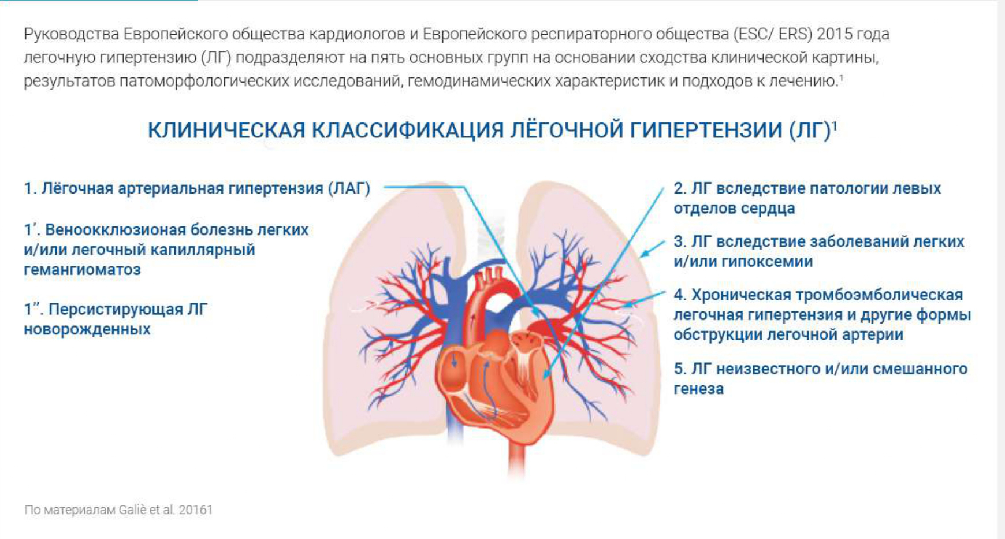
Montani et al. Eur Respir Rev 2013

Slide 3
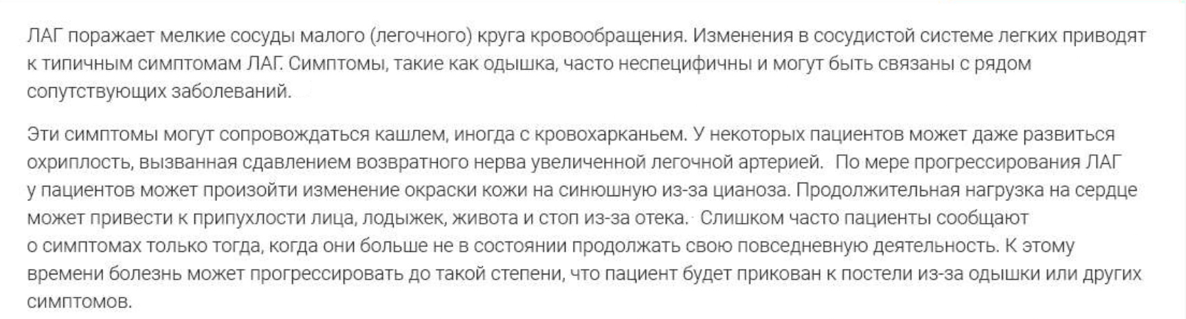
Galie 2016_Guidelines (v1.0)

Slide 4
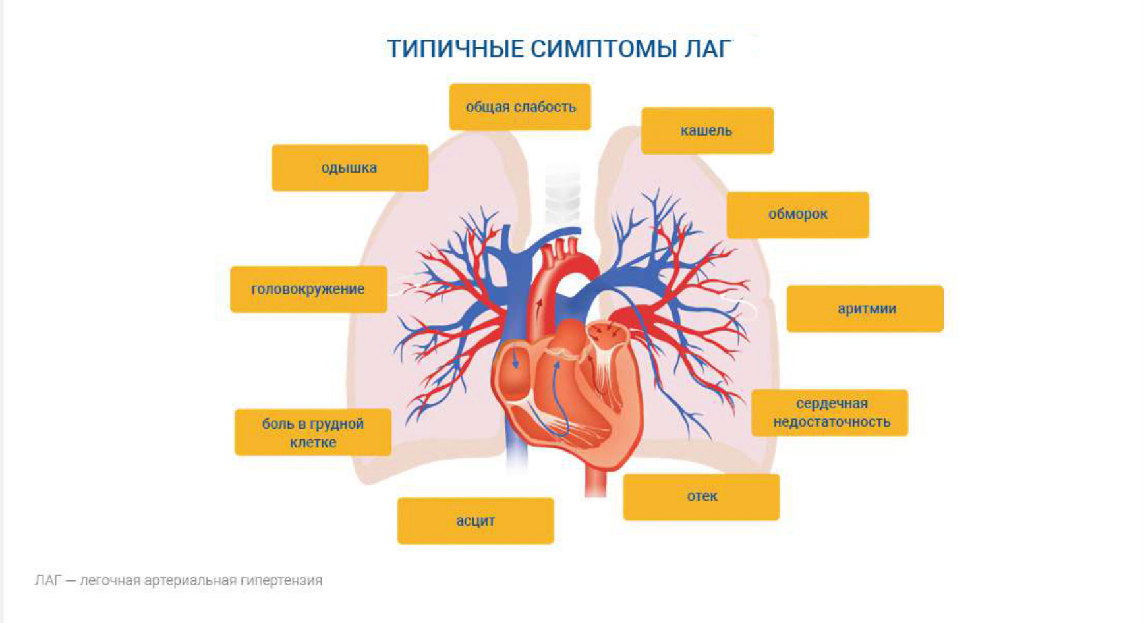
Galie 2016_Guidelines (v1.0)

Slide 5
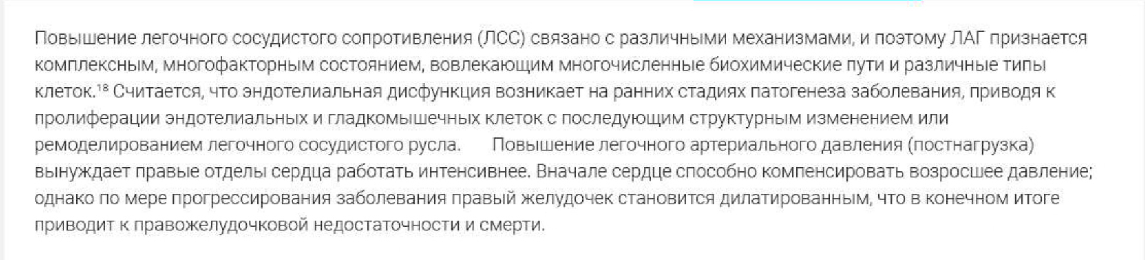
Vonk Noordegraaf, Anton et al. CHEST 2020.

Slide 6
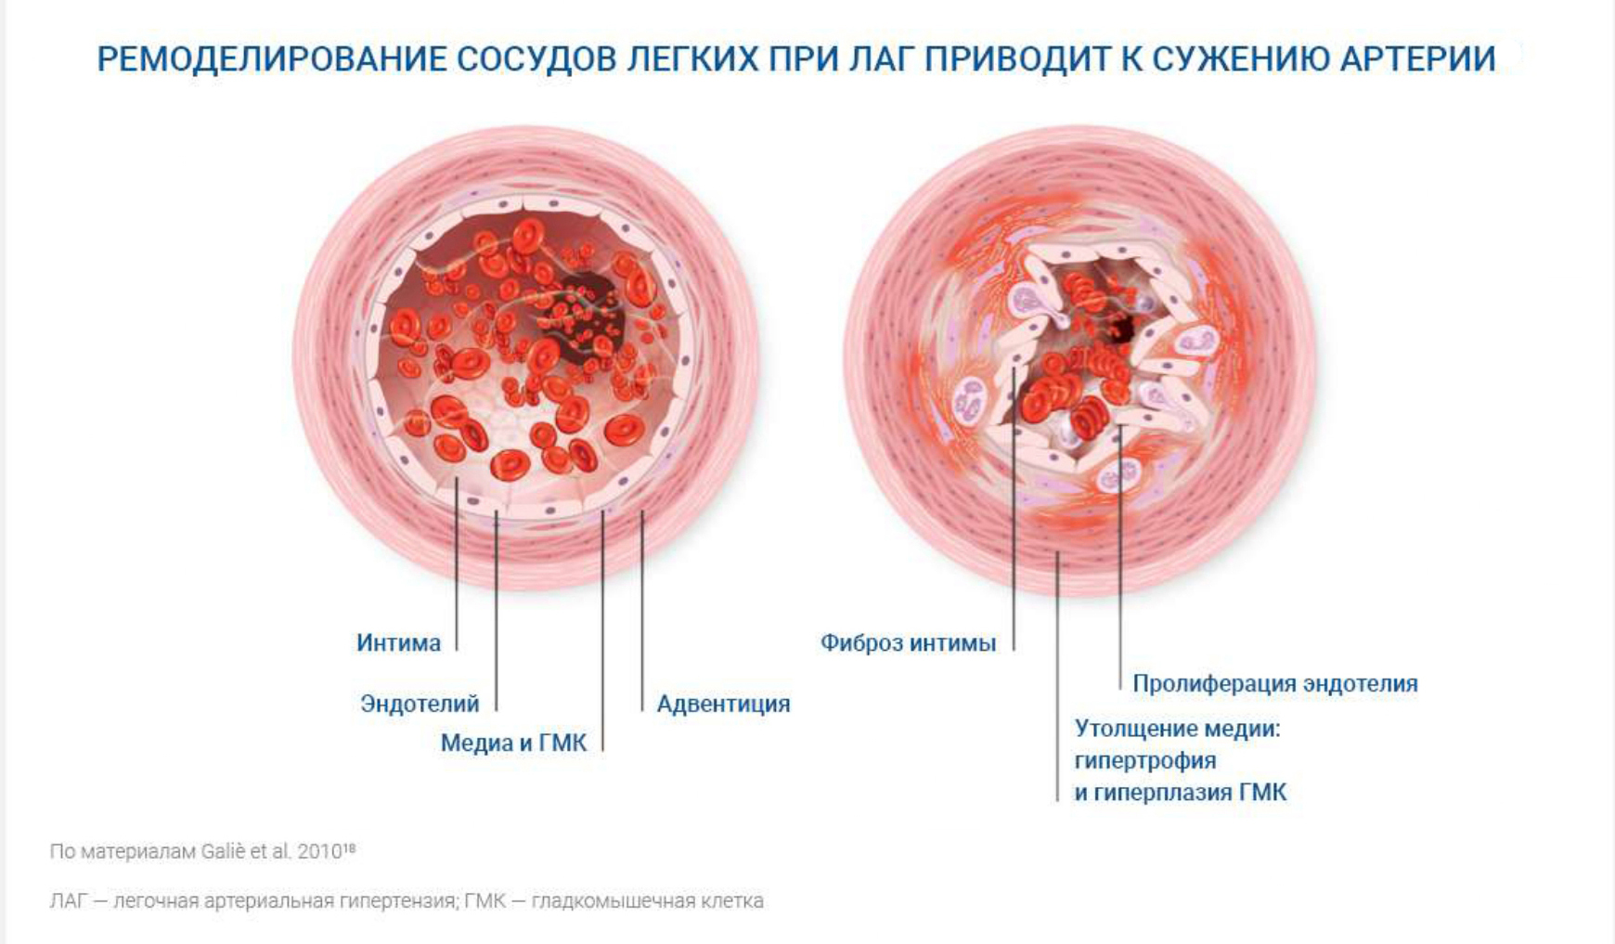
Vonk Noordegraaf, Anton et al. CHEST 2020.

Slide 7
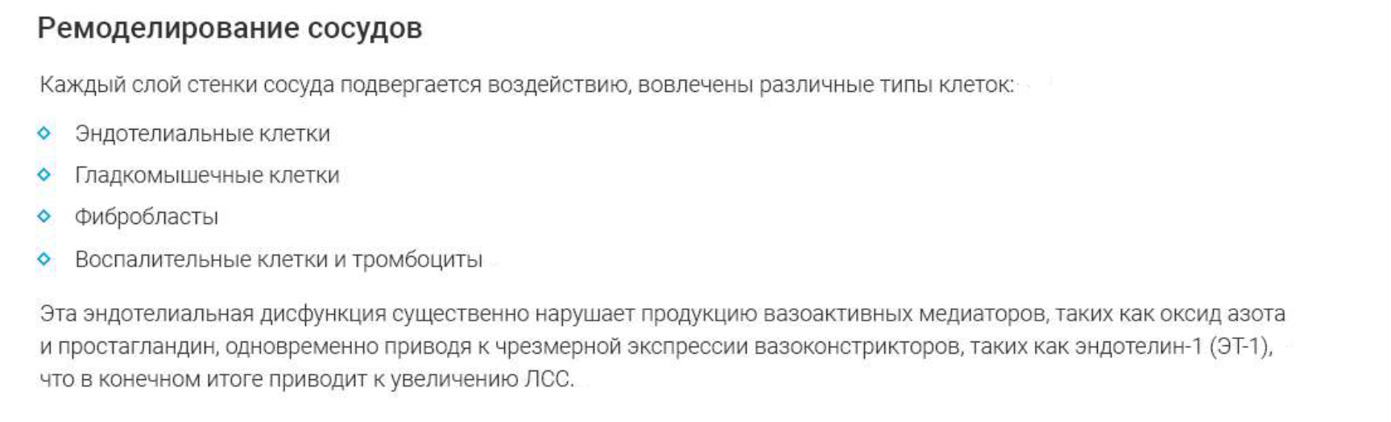
Galie et al. EHJ 2010

Slide 8
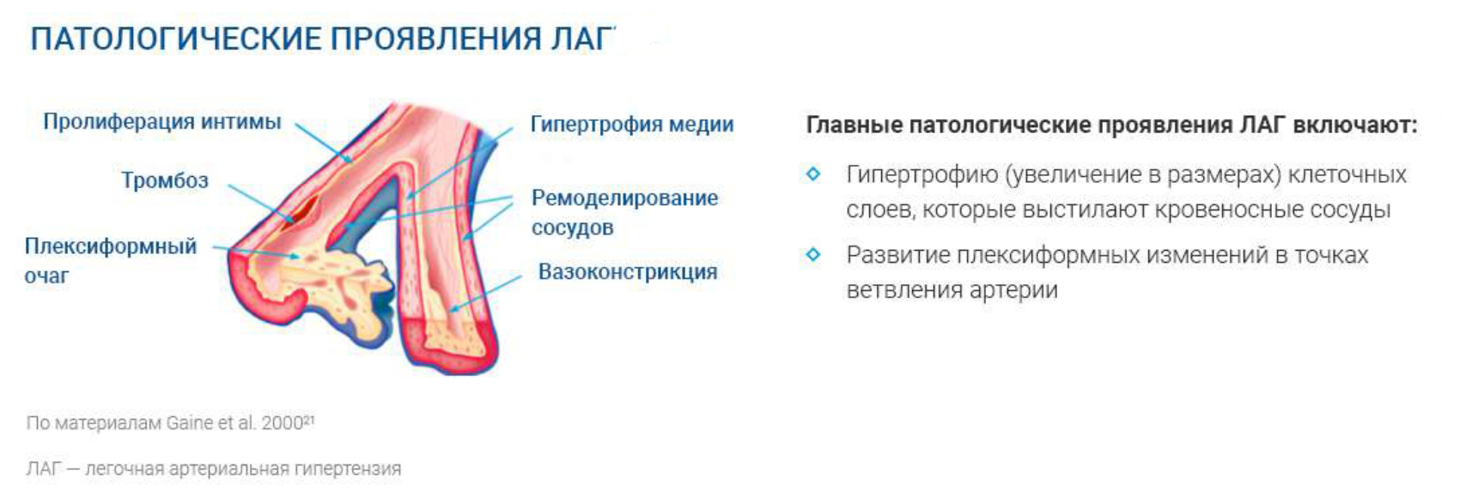
Jonigk D et al. Am J Pathol 2011 (v1.0)

Slide 9
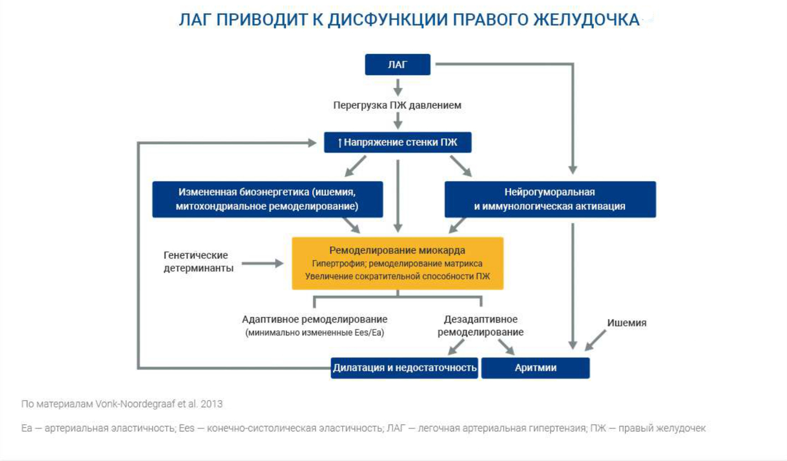
Vonk Noordegraaf, Anton et al. CHEST 2020.

